Slide 1
创趣PTP html/css总结
The conclusion of html/css - ChuangQuPTP
朱陈超

Slide 2
目录
CONTENTS
1
命名规范
2
其他问题（定位与特殊标签）
3
总体思路
4
特殊

Slide 3
1
命名规范

Slide 4
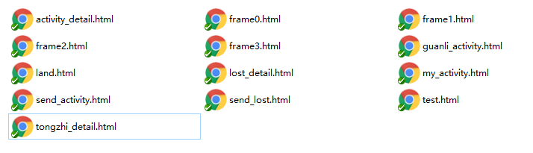
1
命名规范
1.tongzhi_detail.html
中西结合
2.send_lost.html
自信的英语水平
3.test.html
无意义
4

Slide 5
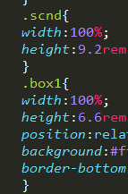
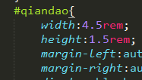
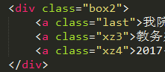
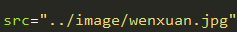
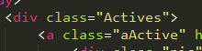
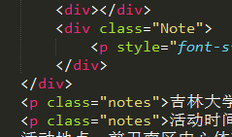
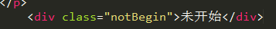
1
命名规范
pinyin
1111
大小写、层级
5

Slide 6
1
命名规范
Main
首页
Activity
活动
1.以页面框架为主
2.“_”分割层级关系
3.驼峰命名
ps.frame0
LostAndFond
失物招领
我的活动
Mine_activity
Mine
我的
成绩查询
Mine_scoreResearch
Land
登录
6

Slide 7
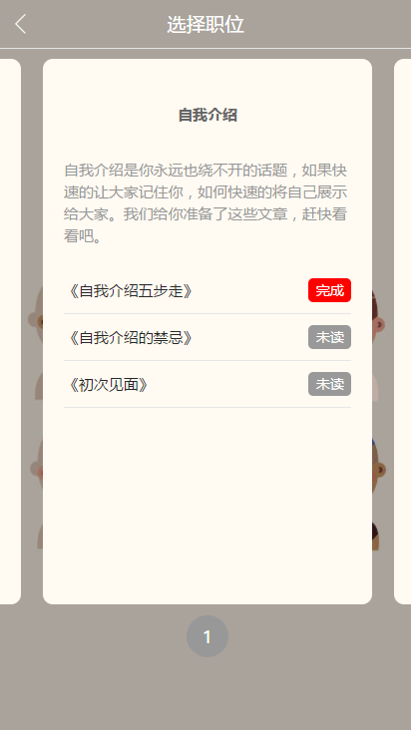
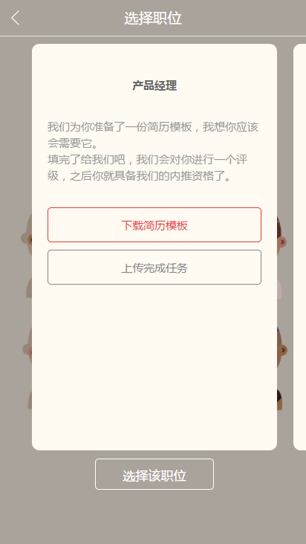
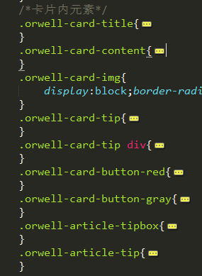
1
命名规范
7

Slide 8
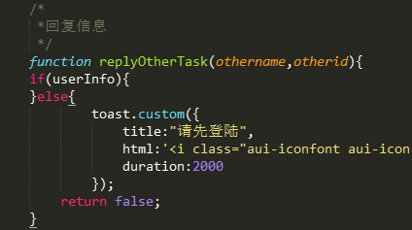
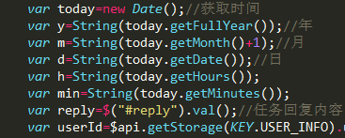
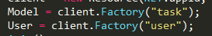
1
命名规范
函数
首字母小写
后面每个单词大写
变量（局部）
小写
变量（全局）
开头大写
常数变量全部大写
不要用“_”
8

Slide 9
2
其他问题

Slide 10
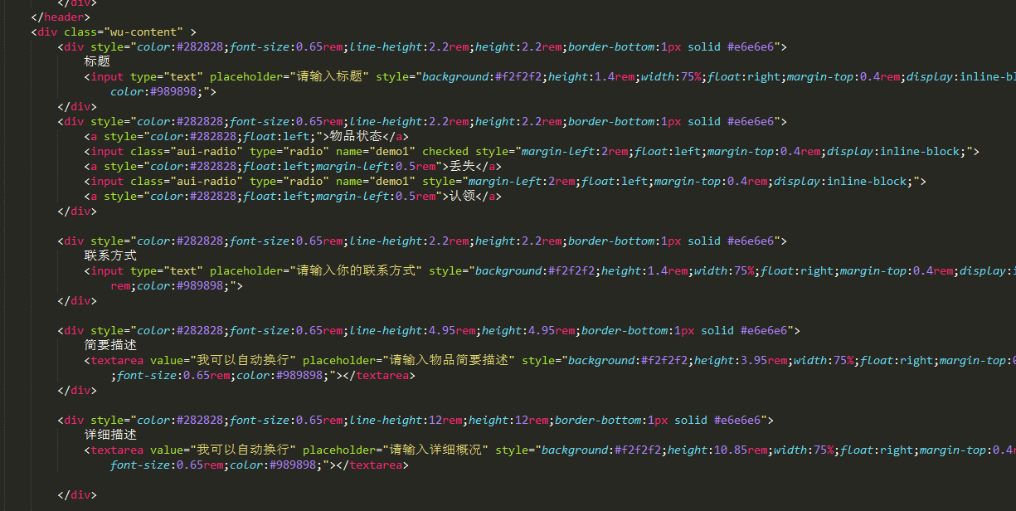
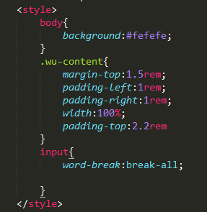
行内标签

Slide 11
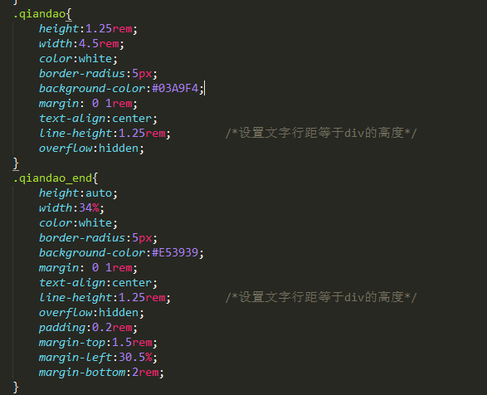
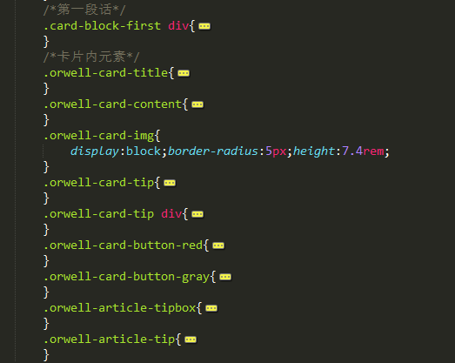
注释

Slide 12
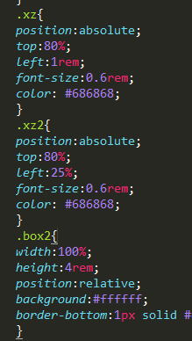
定位（标签结构）
Position
Float
绝对定位的弊端：
页面可修改性差

Slide 13
2
定位
都有哪些定位
判断是否需要定位
具体写
13

Slide 14

2
定位
div1
Div1
Float left
Float浮动
为什么需要浮动：
块级标签默认一个标签一行
创趣ptp <span>
Div2
float:left;
float:right;
创趣ptp <span>
div2
一个浮动全部浮动
创趣ptp <span>
Div2
Div1
Float left
Div2
Float left
创趣ptp <span>
Div1
Float left
Div2
Float left
创趣ptp <span>
Float left
Div1
Float right
Div2
Float right
创趣ptp <span>
14

Slide 15
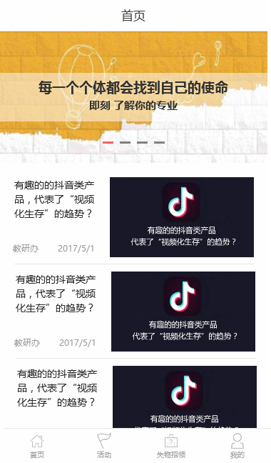

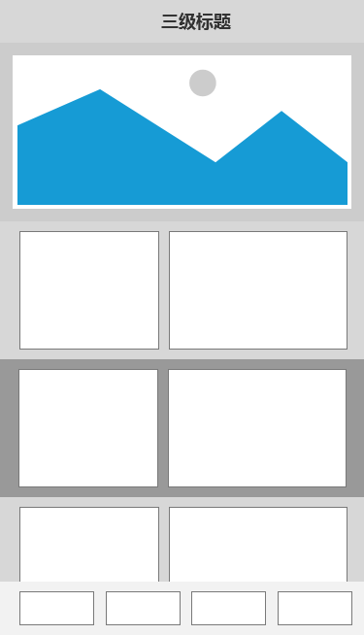
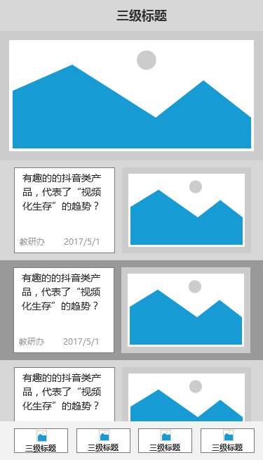
2
定位
<div>三级标题</div>
<div></div>
<div><img></div>
<div></div>
<img>display：block
<div>
<div> </div>
<div> </div>
</div>
<div></div>
<div>
<div> <span><span></div>
<div><img> </div>
</div>
<div></div>
<div></div>
<div></div>
<div>
<div> </div>*4
Float:left;Width:25%
</div>
15

Slide 16

2
定位
Div2
Position:absolute;left:0
div1
Div1
position：relative;
Padding:10px
绝对定位
Div2
Position:absolute;right:0
<div1>
Position:relative
<div2>
Position:absolute
Left:0
Div2
Position:absolute;right:0
Div1
position：relative
Div1
position：relative
Div2
Position:absolute;right:0
1.题目在最上方，
2.发布者和日期在最下方
3.图片和文字块相隔10px
4.两个块距离左右边距20px
5.两个块距离上下边距10px
<div2>
Position:absolute
top:50%;
margin-top:height*0.5
16

Slide 17
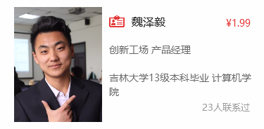

2
练习
16px
#282828
22px*17px
15px
#e53939
184px
14px
#686868
13px
#989898
375px
2017/7/7
晚上10:00前
20px
20px
125px*164px
17

Slide 18
APIcloud框架实现页面跳转
Use APIcloud framework to achieve page jump- ChuangQuPTP
朱陈超

Slide 19
1
文档

Slide 20
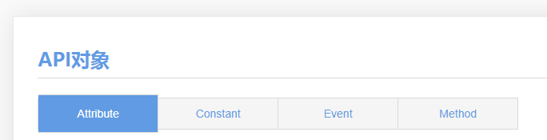
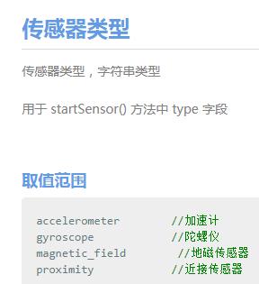
1
文档
网址：http://docs.apicloud.com/Client-API/api
获取属性
获取应用的 ID
系统类型
手机平台的系统版本
设备型号
屏幕分辨率宽
… …
常量
数据类型的说明
事件监听
键盘弹出
电池充电状态
音量键增加键按下
连接到网络
方法
窗口系统
应用管理
设备访问
多媒体
20

Slide 21
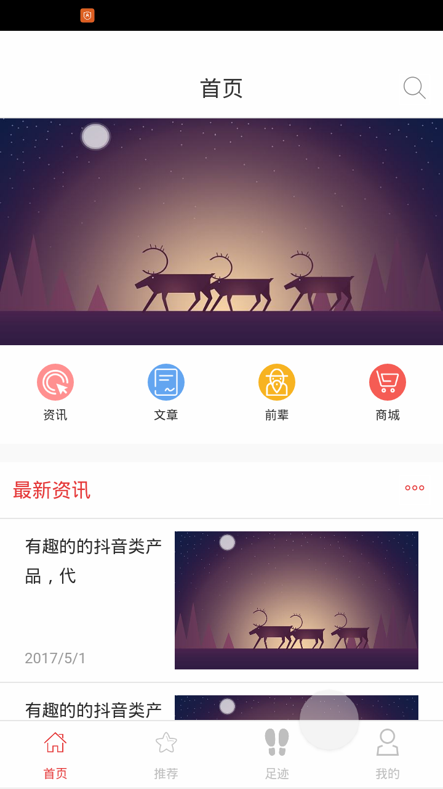
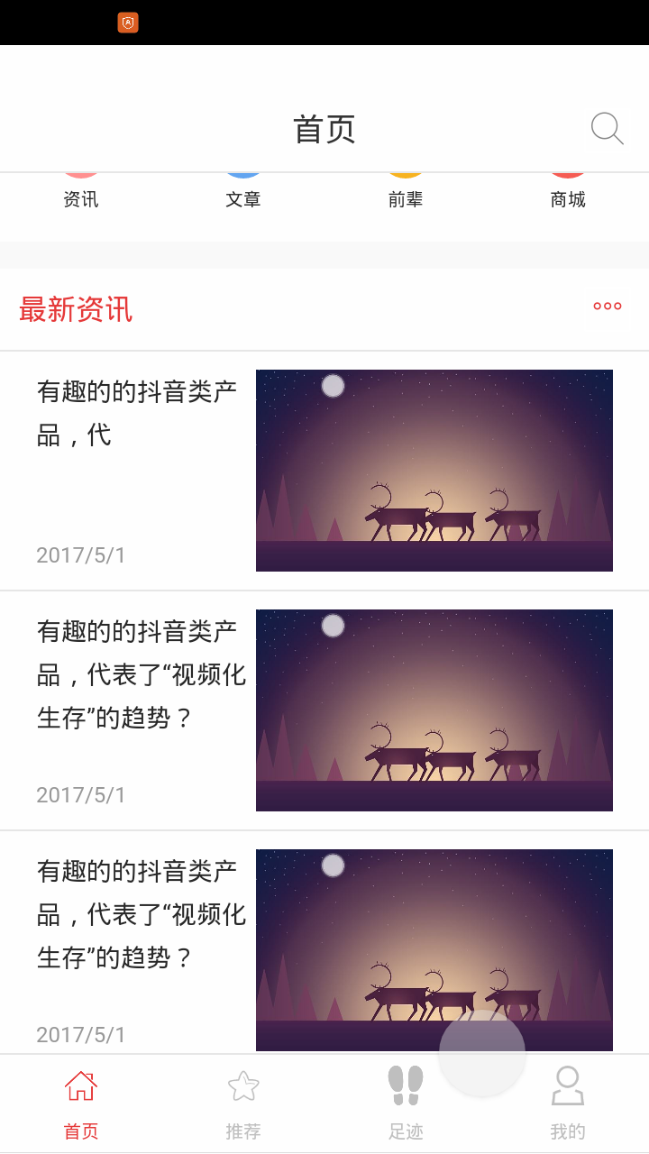
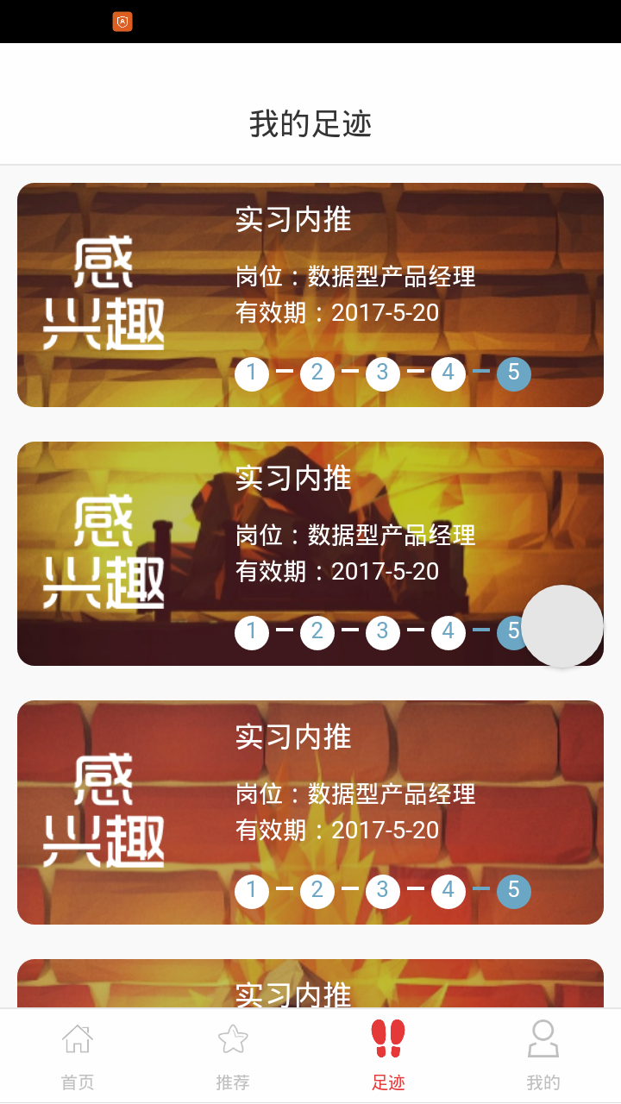
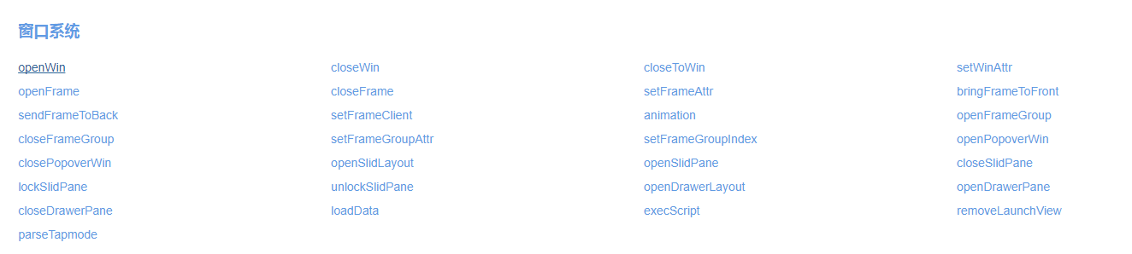
1
窗口系统

Slide 22
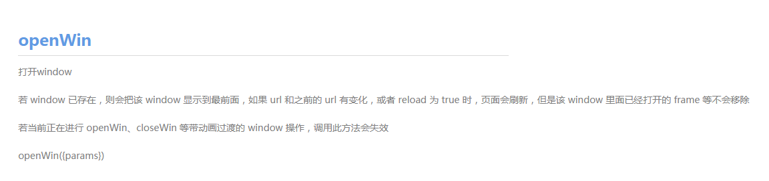
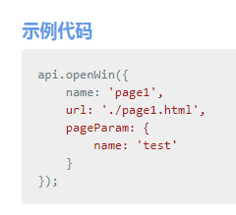
1
openWin
Name
类型：字符串
默认值：无
描述：window 名字，不能为空字符串
url
类型：字符串
默认值：无
描述：页面地址，可以为本地文件路径，支持相对路径和绝对路径，以及 widget://、fs://等协议路径，也可以为远程地址
animation
类型：JSON 对象
默认值：无
描述：（可选项）动画参数，不传时使用默认动画
22

Slide 23
1
openWin
Name
类型：字符串
默认值：无
描述：window 名字，不能为空字符串
url
类型：字符串
默认值：无
描述：页面地址，可以为本地文件路径，支持相对路径和绝对路径，以及 widget://、fs://等协议路径，也可以为远程地址
animation
类型：JSON 对象
默认值：无
描述：（可选项）动画参数，不传时使用默认动画
23

Slide 24
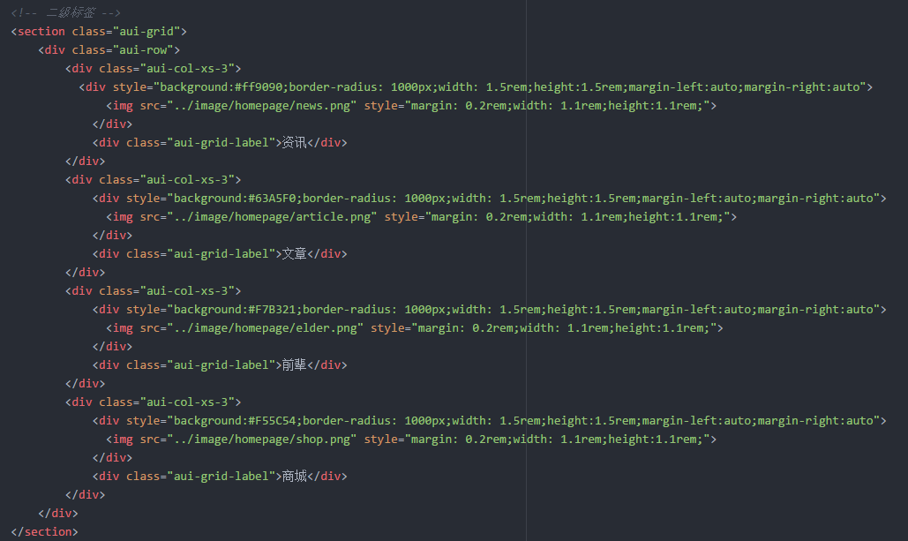
1
openWin
24

Slide 25
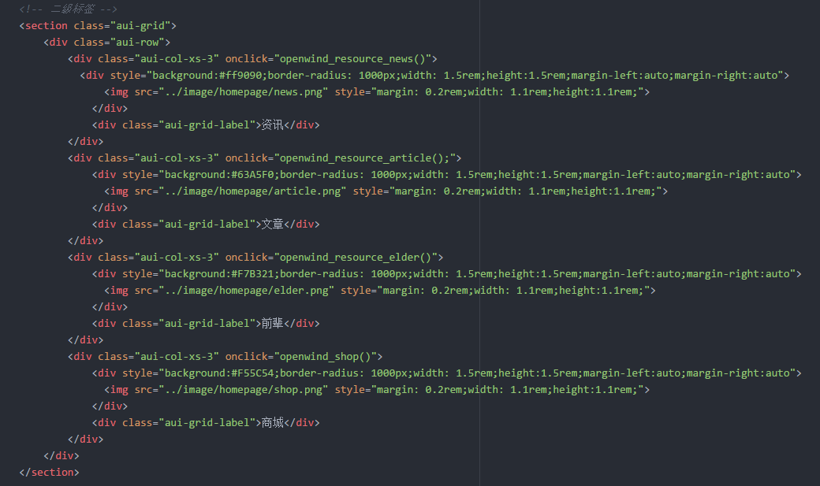
1
openWin
25

Slide 26
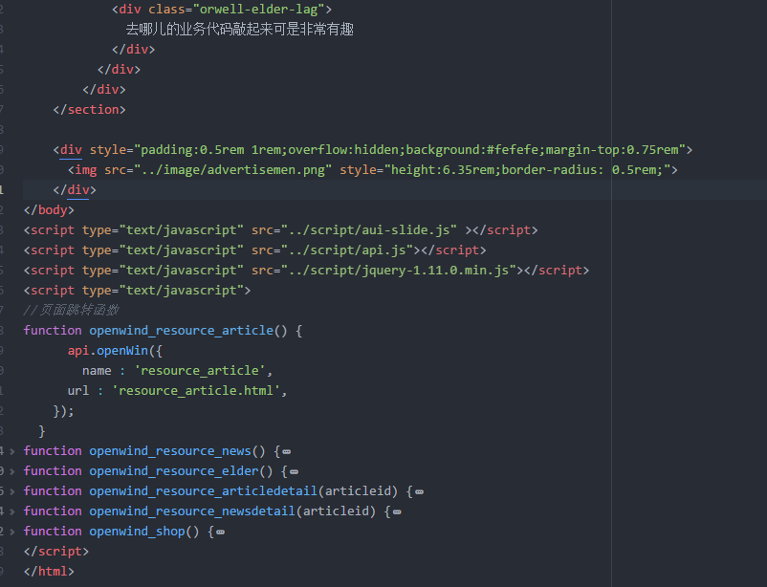
1
openWin
26

Slide 27
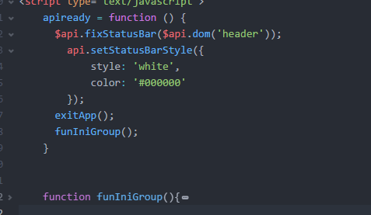
1
27

Slide 28
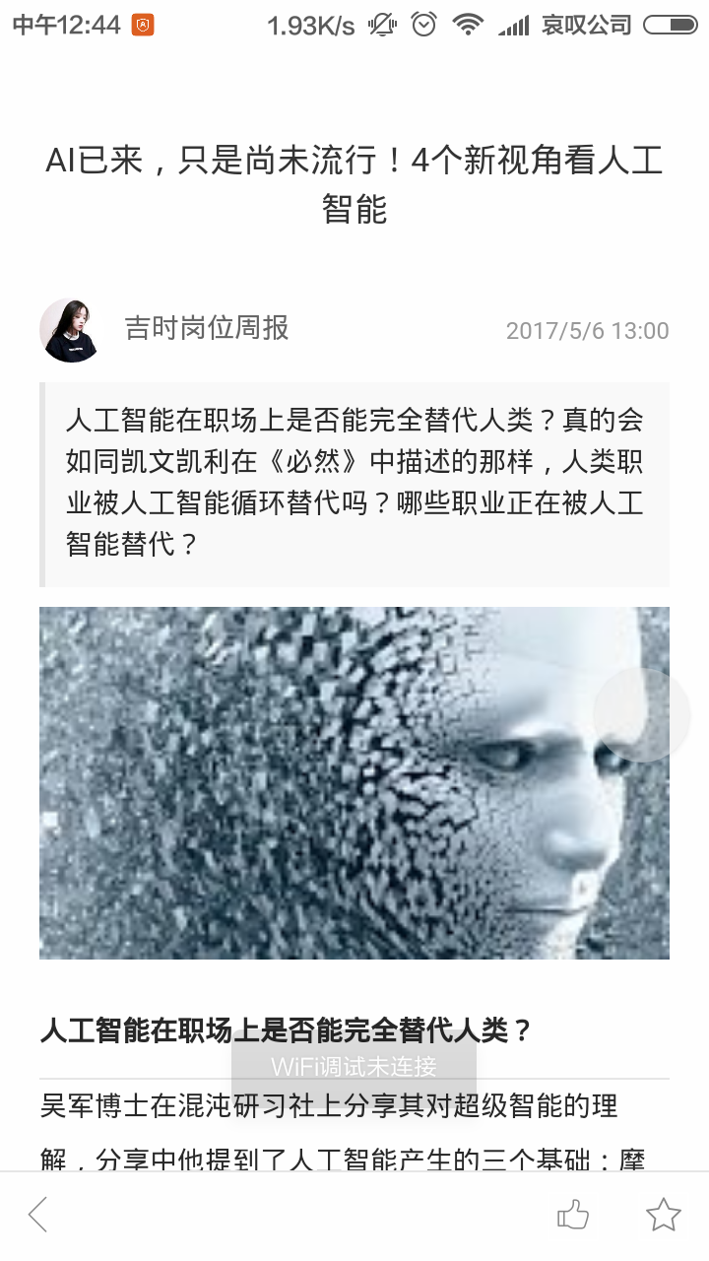
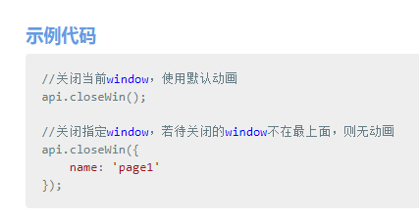
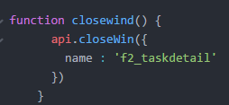
1
closeWin
28

Slide 29
2
任务

Slide 30
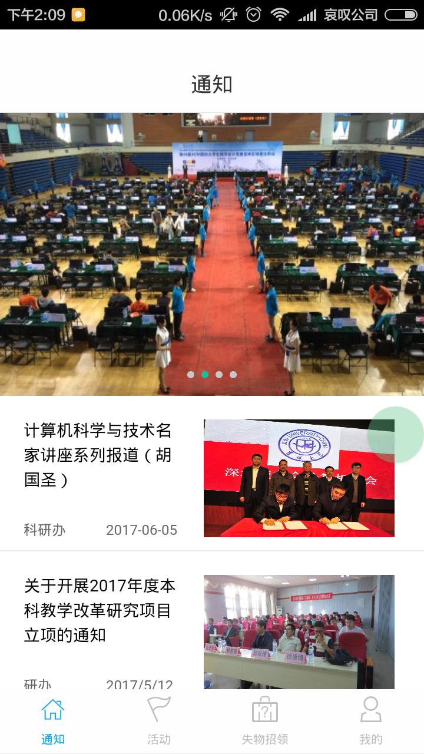
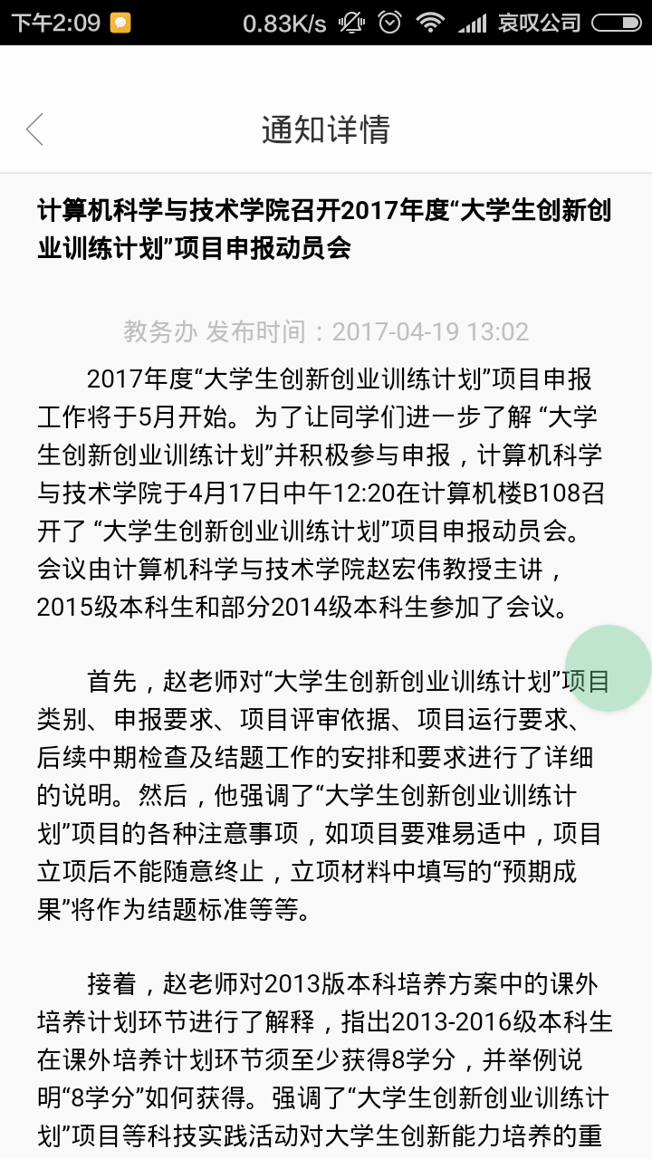
2
任务
30

Slide 31
2
任务
使用apicloud网上控制台新建项目,项目名随便
下载apicloud studio 并导出项目
完成任务并递交
1
2
3
4
5
在团队协作中，添加我
583072068@qq.com
用压缩包里面的文件替换项目
31

Slide 32
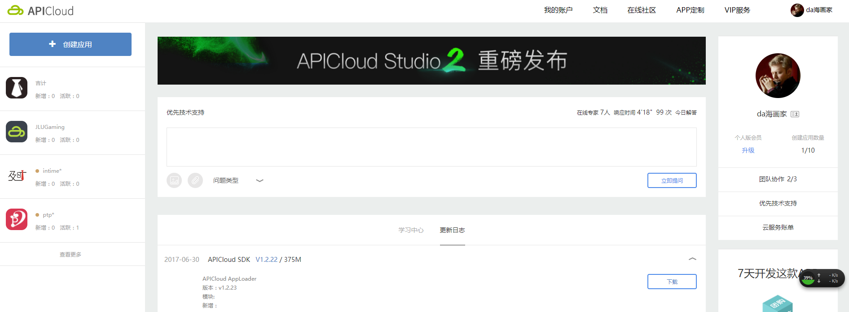
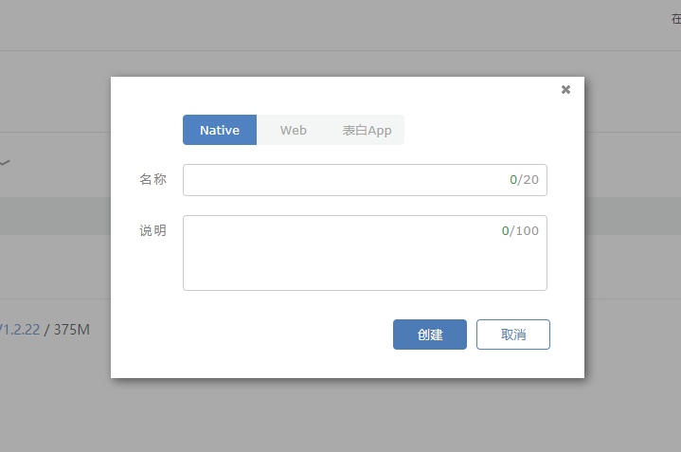
32

Slide 33
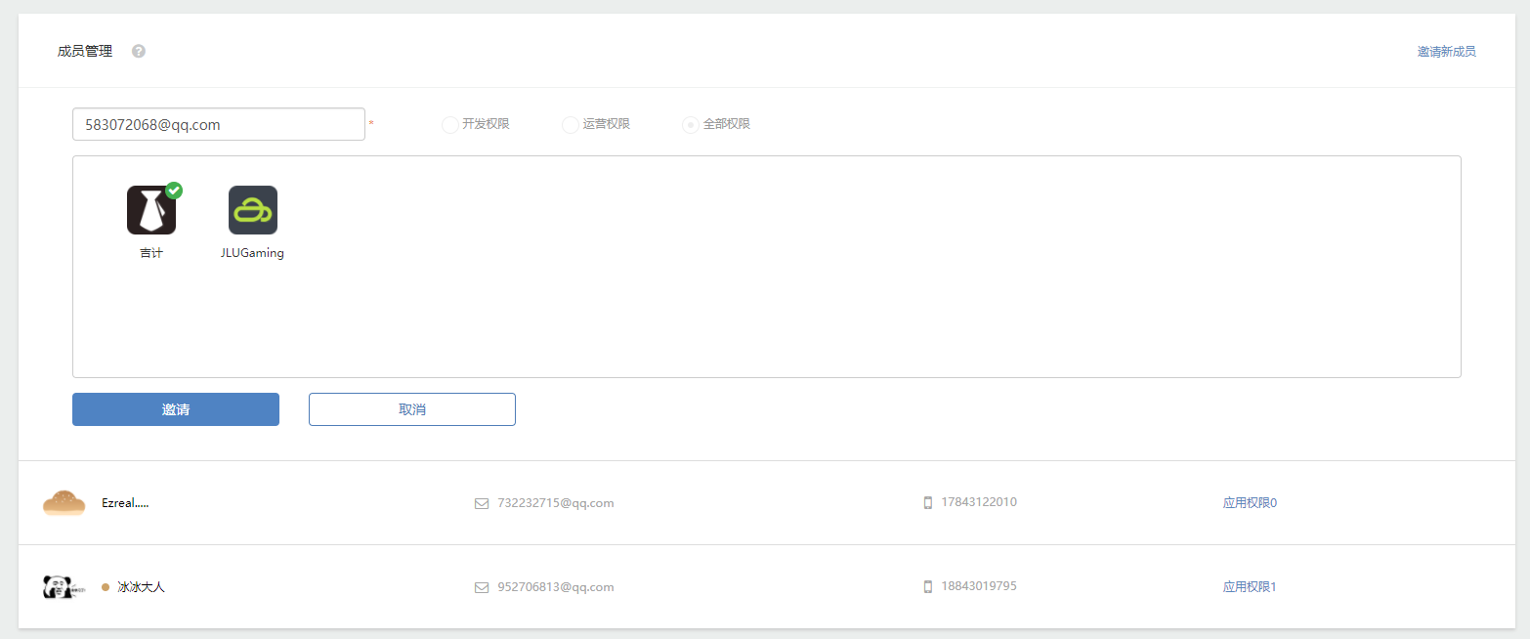
33

Slide 34
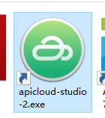
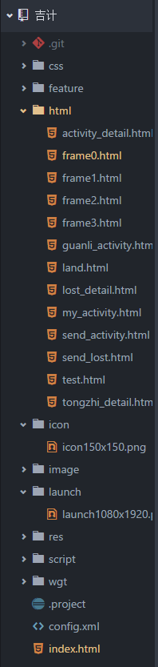
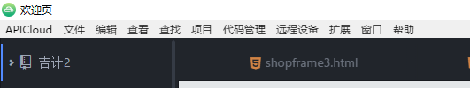
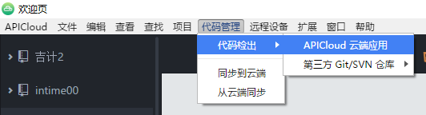
34

Slide 35
3
下次内容

Slide 36
1.页面/frame传参数
2.Jquery
数据插入，
页面动态变化
3.Apicloud界面布局、功能扩展

